Slide 1
«ГОТОВ ли ваш ребенок к школе…»
Пушкина Н.А., воспитатель
МДОУ «Детский сад № 185»
Октябрь 2017

Slide 3

Нет. (1 ребенок)
Тебе хочется идти в школу?
Да! (14 детей)
Перестал бояться…
Хочу учиться…
Там ставят оценки…
Потому что там отпускают рано…
Хочу стать умным, узнавать буквы и цифры..
Чтобы быстрее рос…
Там моя подружка…
Чтобы меня научили… не знаю чему.
Когда я в неё буду ходить я буду умным и буду получать одни «5»
Там меня никто не будет ждать… даже игрушки не поносить.

Slide 4
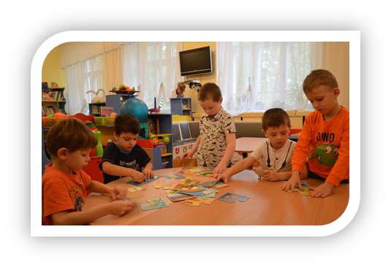
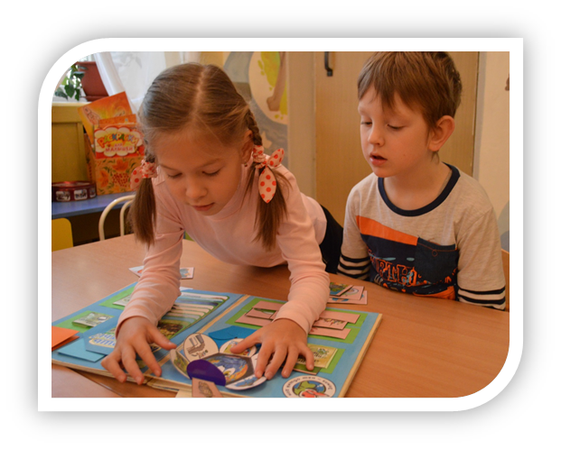
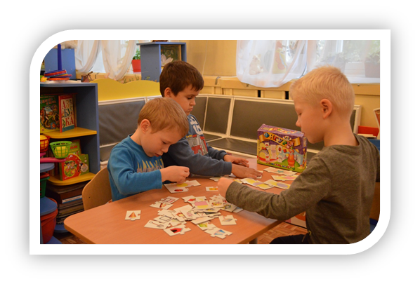
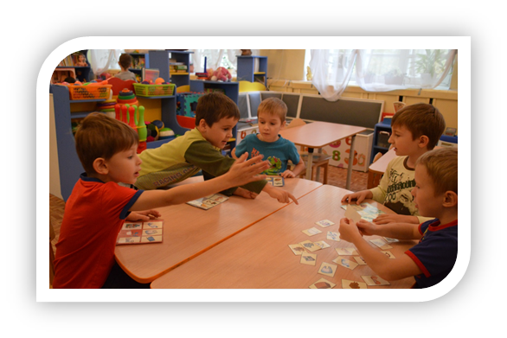
«Время дидактических игр»

Slide 5
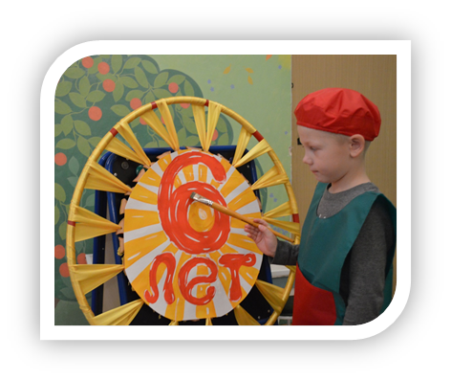
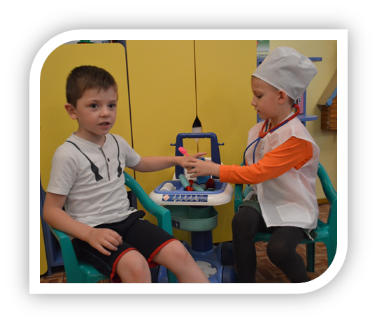
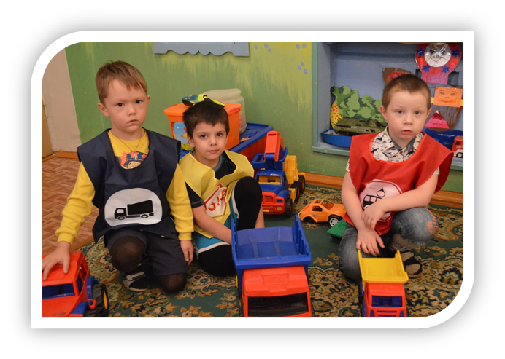
«Время сюжетно-ролевых игр»

Slide 6
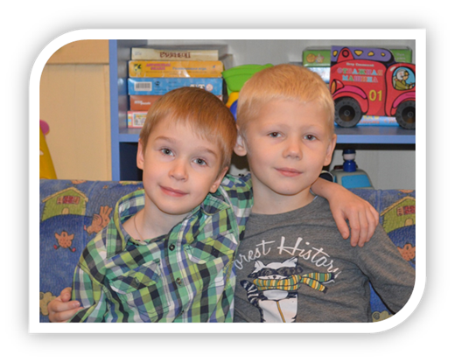
Знают свою фамилию, имя, отчество

Slide 7
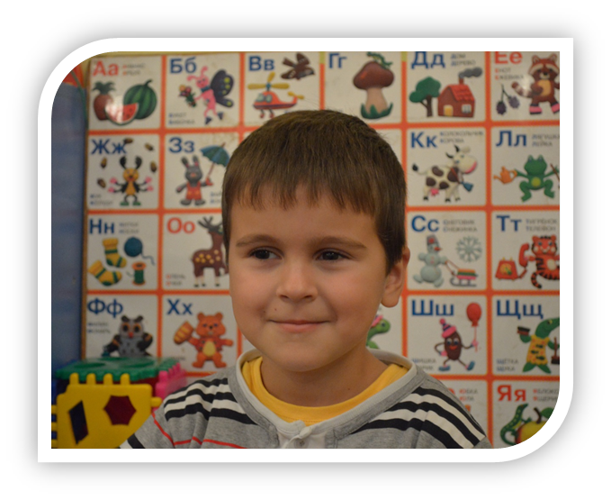
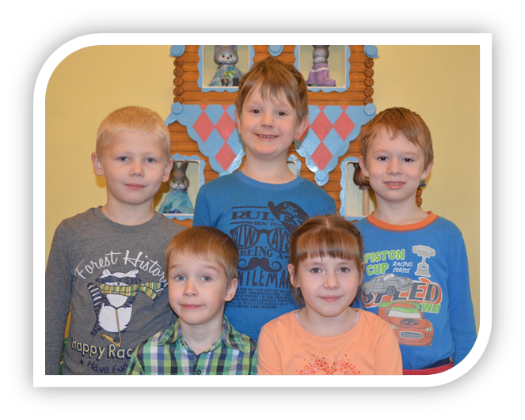
Называют имя и отчество мамы и папы
Называют имя и отчество мамы

Slide 8
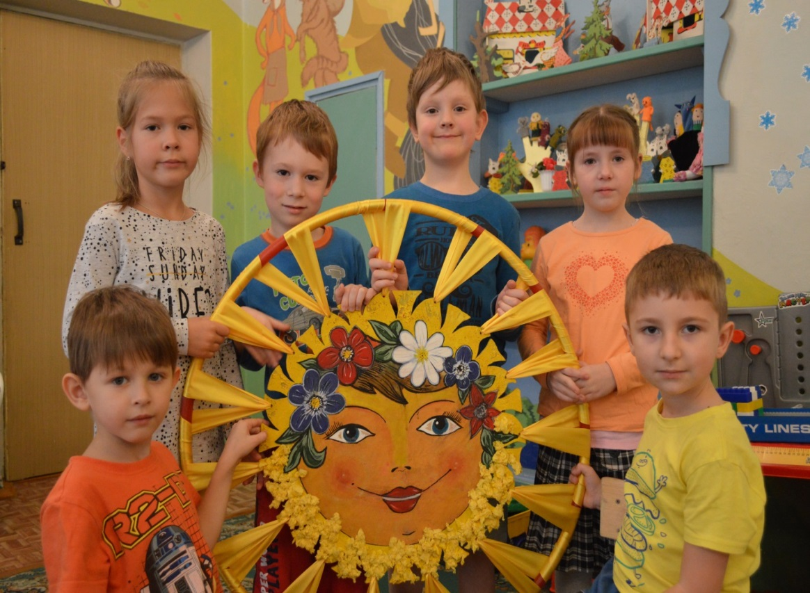

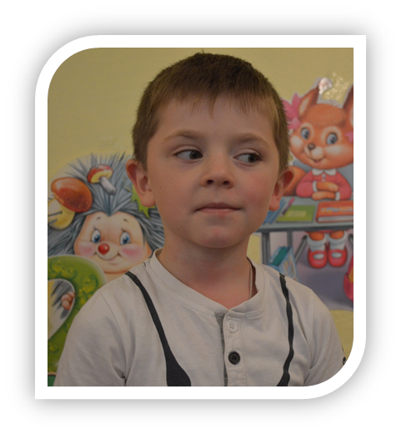
Знают свой домашний адрес

Slide 9
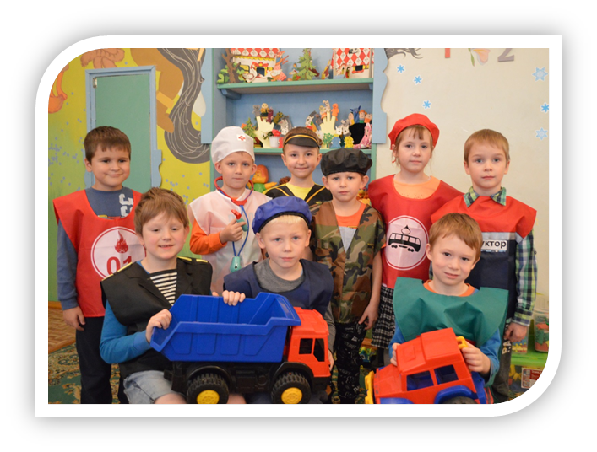
Знают кем работают родители

Slide 10
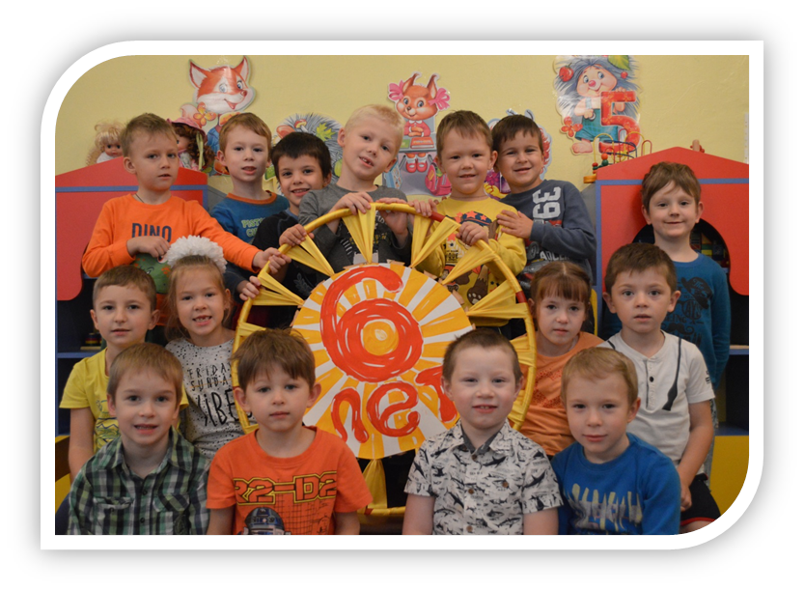
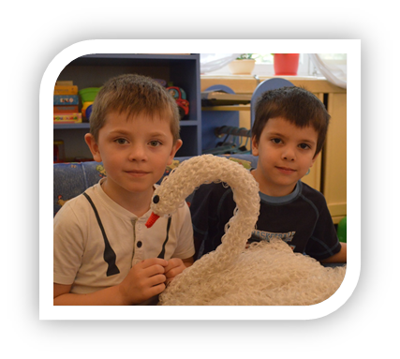
Сколько тебе лет...
Сколько будет через год ??

Slide 11
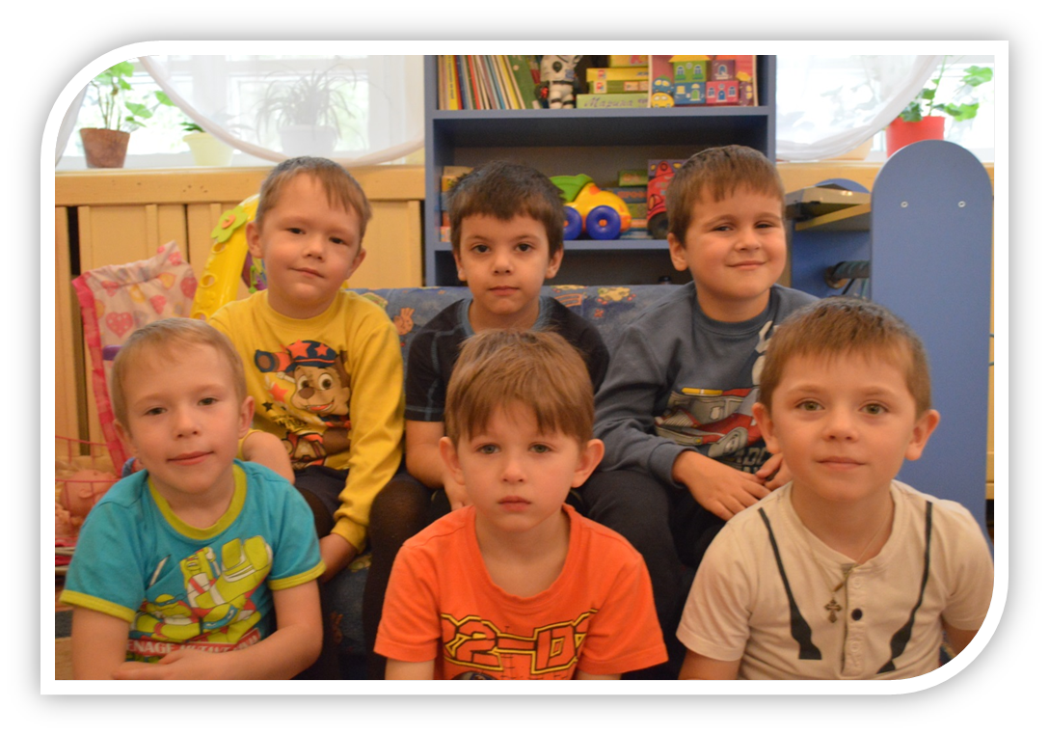
Когда ты завтракаешь? (утром или вечером)
Обедаешь – утром или днем?
Что бывает раньше – обед или ужин?
Путаются ребята…

Slide 12
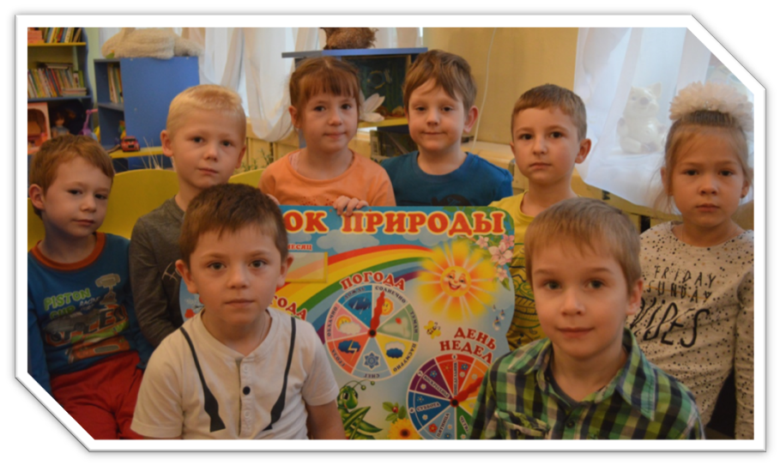
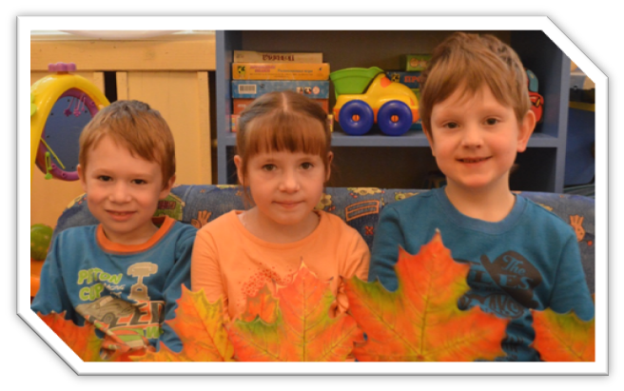
Знают и правильно называют дни недели
Сколько месяцев в году

Slide 13
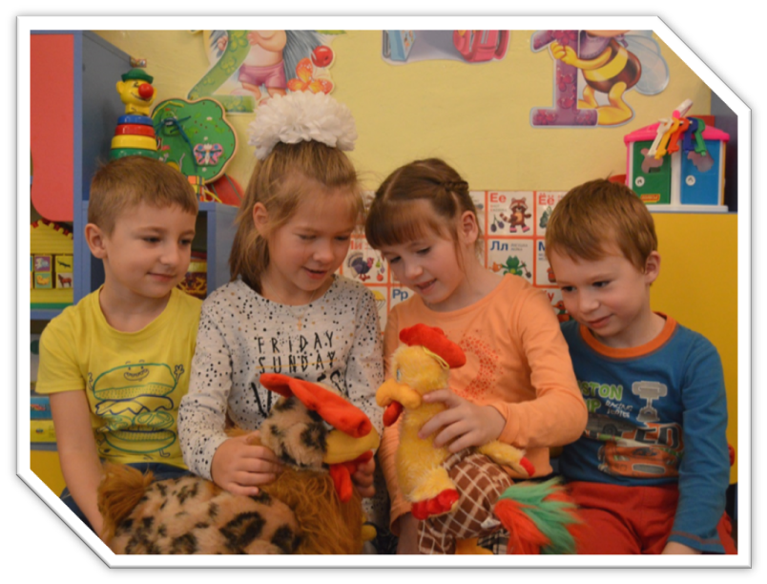
Знают и называют домашних птиц.

Slide 14
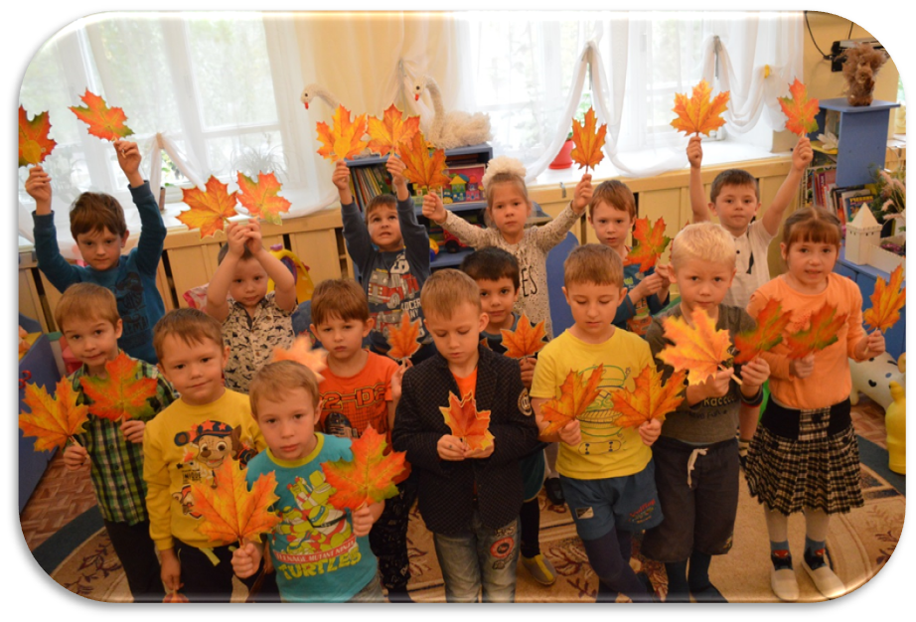
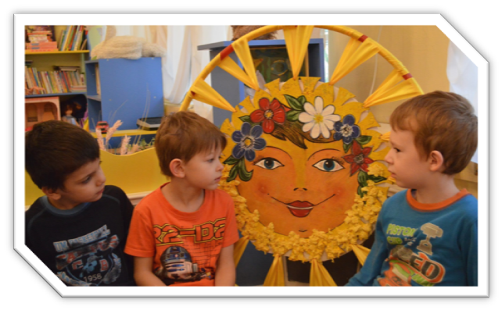
Какое сейчас время года?

Slide 15
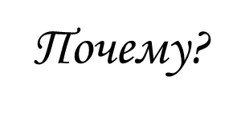
Похолодало…
Лето закончилось…
Листья желтеют и краснеют…
Ветер холодный…
Было лето, стала осень…
Листья опадают…
Потому что у меня День рождение!

Slide 16
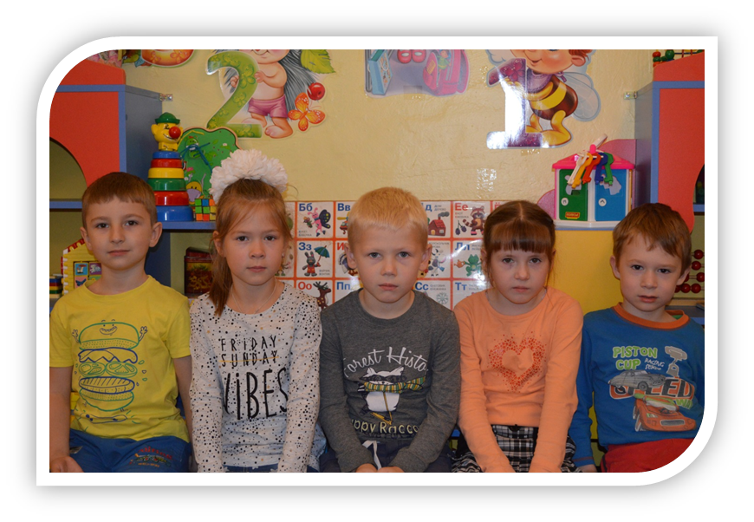
Знают и показывают буквы

Slide 17
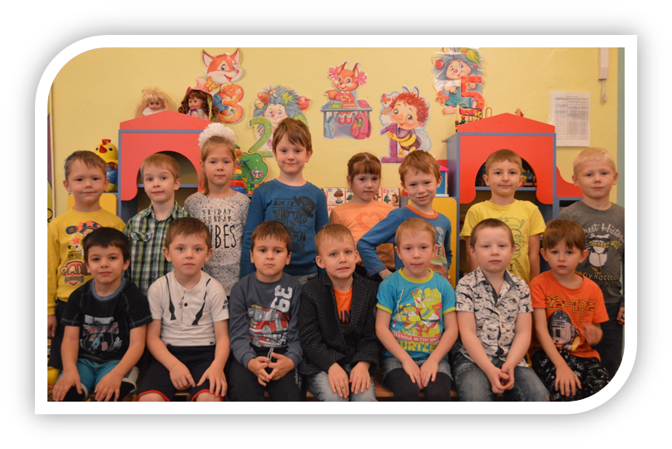
«Готовность детей к школе»
Высокий уровень
Средний уровень

Slide 18
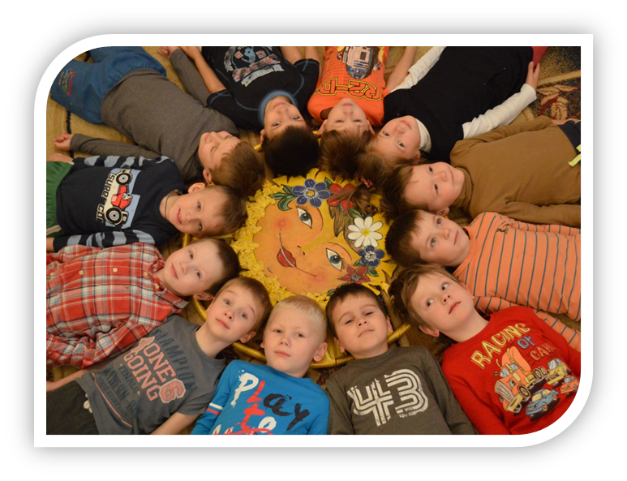
СПАСИБО за внимание!

